Slide 1

INFORMES
Departamento de Compras
68° FORDAP

Slide 2
  Execução do Calendário de Contratações
  Soluções de transporte
Tópicos
  Execução das Contratações da Reitoria
  Novo Manual de Compras

Slide 3
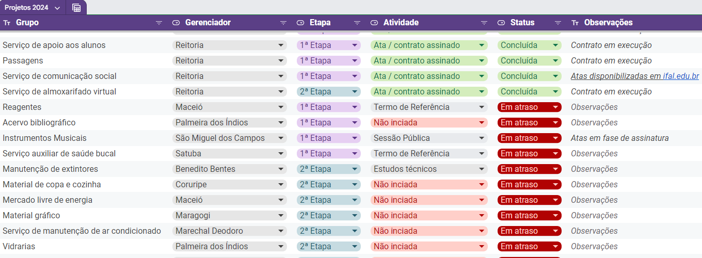
Execução do Calendário
Planilha de acompanhamento

Slide 4
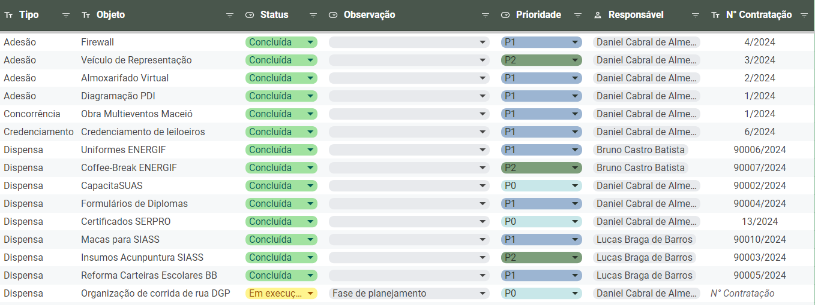
Contratações Reitoria
Planilha de acompanhamento

Slide 5






Soluções de transporte
Manutenção
Locação
Frete
Seguro
Veículos novos

Slide 6

Novo Manual de Contratações
Manual de Compras 2024

Slide 7
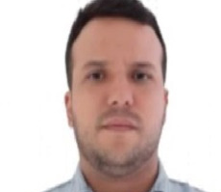
Restou alguma dúvida?
Daniel Cabral
Departamento de Compras
compras@ifal.edu.br
Obrigado!

